Slide 1
Lập trình Game vòng quay may mắn
Nhóm 11
Giảng viên: Bùi Dương Thế

Slide 2
Danh sách các thành viên
STT | MSSV | Tên thành viên | Nhiệm vụ | Mức độ hoàn thành
1 | 2251120092 | Trần Anh Khoa | CODE + Thuyết Trình | 100%
2 | 2251120095 | Nguyễn Văn Lâm | CODE + Thuyết Trình | 100%
3 | 2251120099 | Phạm Trung Nguyên | CODE + Thuyết Trình | 100%
4 | 2251120108 | Trương Anh Tài | CODE + Excel | 100%
5 | 2251120294 | Trương Anh Quốc Huy | CODE + PPT | 100%

Slide 3
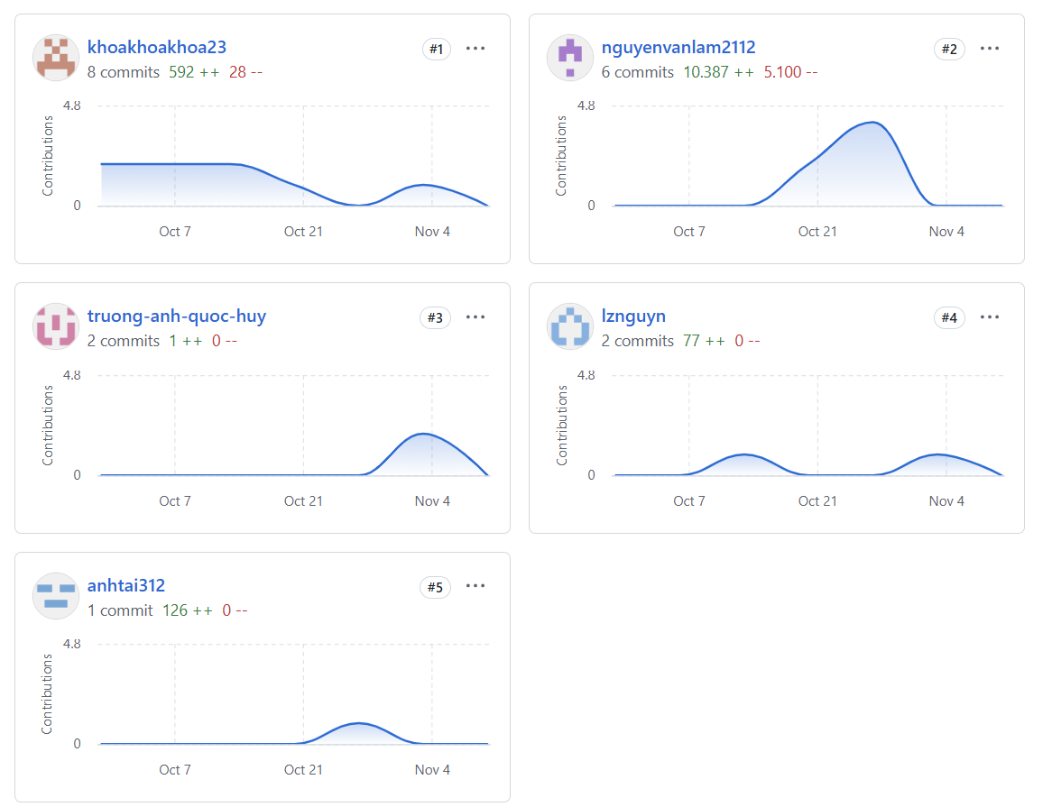

Slide 4
I. Giới thiệu sơ lược về dự án
Mục tiêu của trò chơi là tạo ra một vòng quay với nhiều phần thưởng ngẫu nhiên, giúp người chơi thử vận may bằng cách quay vòng và nhận được các phần thưởng khác nhau.
Trò chơi này được triển khai dưới dạng mềm máy tính, phù hợp để đưa ra lựa chọn và có thể được tùy biến để ứng dụng trong các trò chơi trực tuyến.

Slide 5
II. Kết quả đạt được
Lập trình vòng quay:
Xây dựng thuật toán quay vòng: Đảm bảo rằng vòng quay chuyển động mượt mà và có thể dừng ngẫu nhiên trên bất kỳ ô nào.
Tạo hiệu ứng quay, tăng và giảm tốc độ một cách hợp lý để vòng quay có cảm giác chân thực.

Slide 6
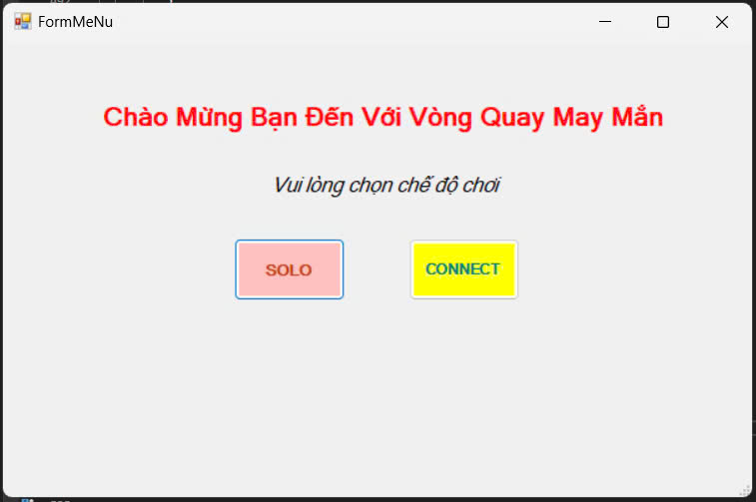
III. Thực hành

Slide 7
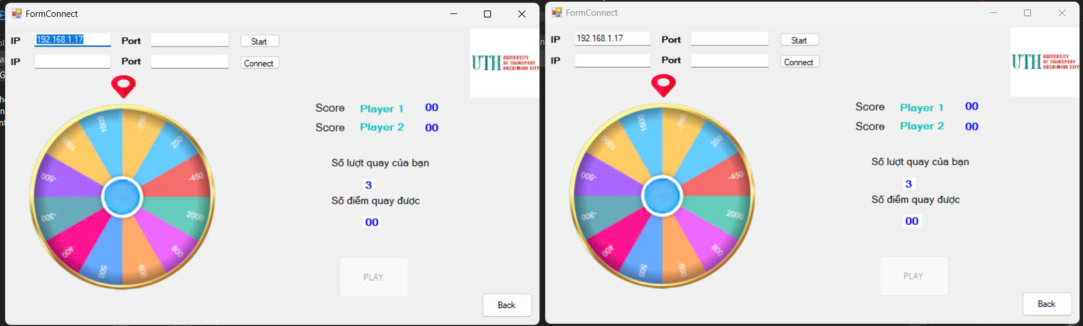
III. Thực hành

Slide 8
THANKS FOR LISTENING

